Slide 1

Визитная карточка
младшей группы
№ 7 «Пчёлки»
Выполнил воспитатель Черепкова Н.А.

Slide 2
Рады приветствовать Вас:
Муниципальное автономное общеобразовательное учреждение средняя общеобразовательная школа №2
пгт. Серышево структурное подразделение
детский сад №3
Адрес:
ул Ковалева., д.6, пгт. Серышево, Серышевский район, Амурская область, 676351
Контактный телефон:
8(41642) 23-4-74, 23-3-26
Адрес электронной почты:
swetlana.gnat@yandex.ru

Slide 3
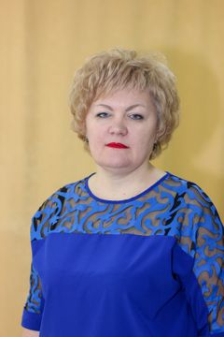
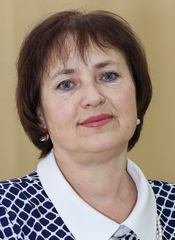
С Вами работают:
Зеведующий
Гнатышина Светлана Петровна
Старший воспитатель
Галочкина Елена Николаевна

Slide 4
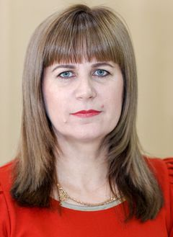
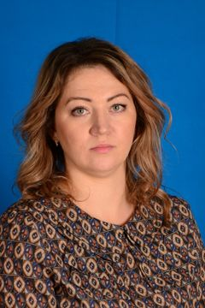
Медицинская сестра
Пазущенко Галина Никифоровна
Медицинская сестра
Загнитько Юлия
Витальевна

Slide 5
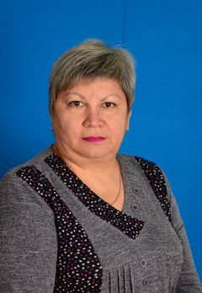
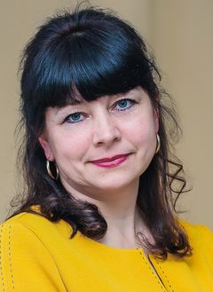
Завхоз
Плохотнюк Татьяна Владимировна
Инструктор по физической культуре
Попова Наталья Викторовна

Slide 6
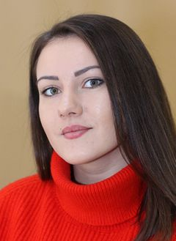
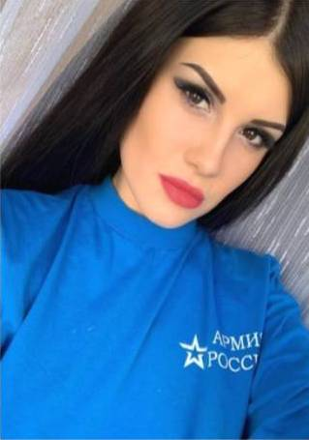
Учитель-логопед
Игнатьева Анна Ивановна
Музыкальный руководитель
Закоморная Юлия Андреевна

Slide 7
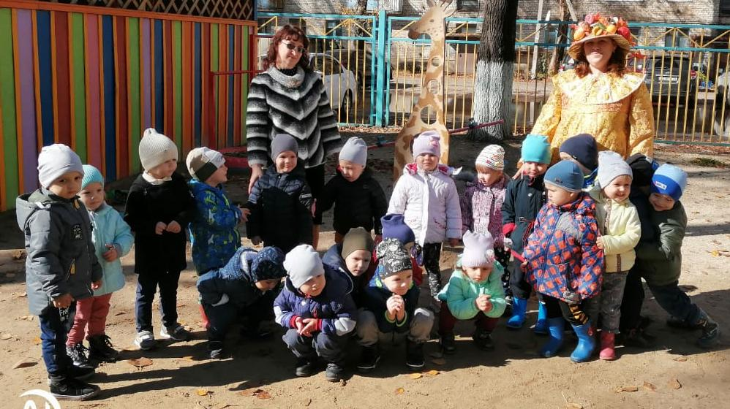
Группа

Slide 8


Slide 9


Slide 10

Герб

Slide 11
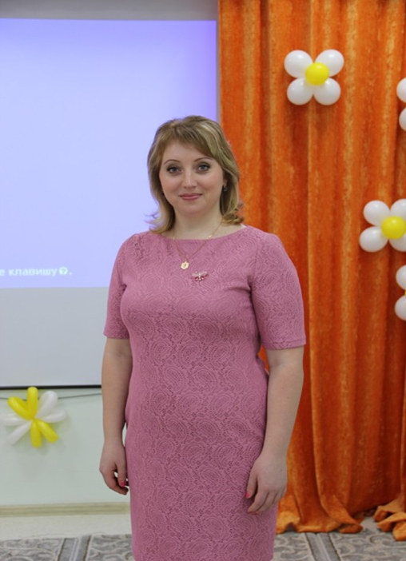
Наши воспитатели
Наталья Анатольевна Черепкова
Телефон 89143822996
Адрес электронной почты: don.cherepkov@yandex.ru
Педагогический стаж : 10 лет
Образование : Средне- специальное
Квалификационная категория : соответсвие занимаемой должности

Slide 12
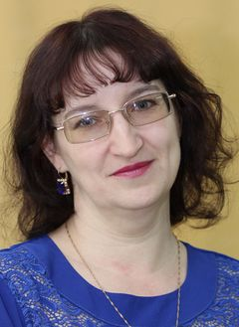
Наши воспитатели
Светлана Равильевна Осипова.
Телефон 89145800209
Адрес электронной почты: svetlana_osipova72@mail.ru
Педагогический стаж 10 лет
Образование : Средне-специальное
Квалификационная категория : соответствие занимаемой должности.

Slide 13
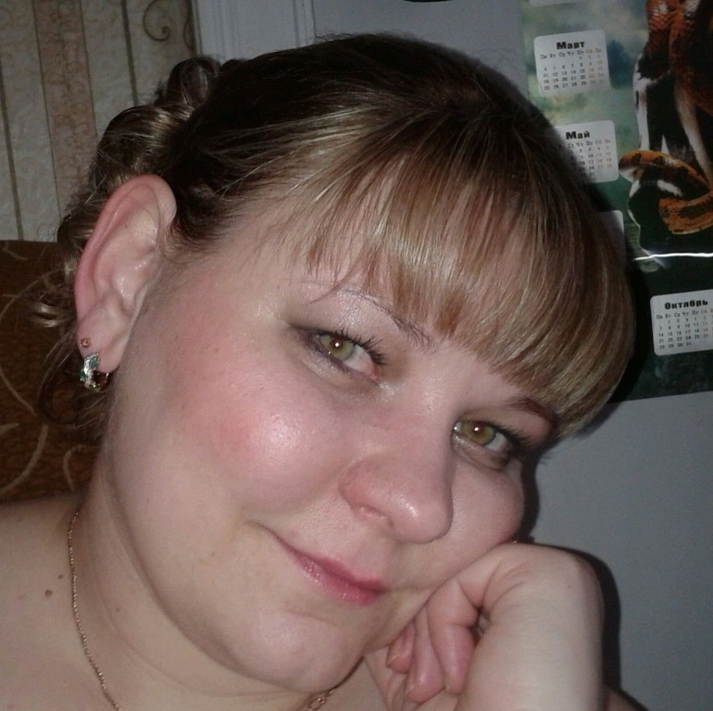
Помощник воспитателя
Иванова
Светлана
Николаевна

Slide 14
Расписание
Понедельник:
1.Ознакомление с окружающим миром (9.00-9.15)
2.Физкультура (на свежем воздухе)
Вторник:
1.Рисование (9.00-9.15)
2.Физкультура (9.25-9.40)
Среда:
1.ФЭМП (9.00-9.15)
(Формирование элементарных математических представлений)
2.Музыка (9.25-9.40)
Кружок дополнительного образования
Четверг:
Утренняя гимнастика 8.10
1.Развитие речи (9.00-9.15)
2. Музыка (9.25-9.40)
Пятница:
1.Физкультура (9.00-9.15)
2.Лепка/аппликация (9.25-9.40)
Ребёнок и дорога

Slide 15
Режим работы детского сада
Детский сад работает
с 07.30 утра до 18.00
Прием детей осуществляется
с 7.30 до 8.15

Slide 16
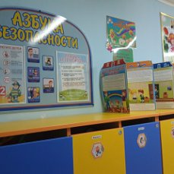
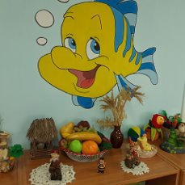
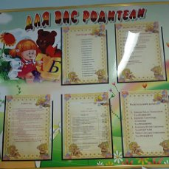
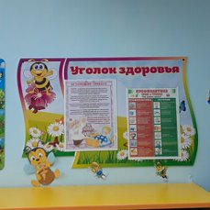
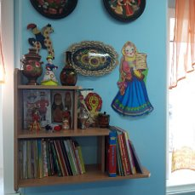
Наша группа

Slide 17
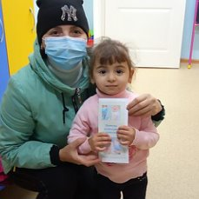
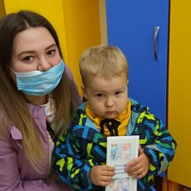
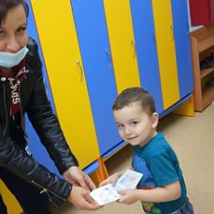
Соблюдаем правила

Slide 18
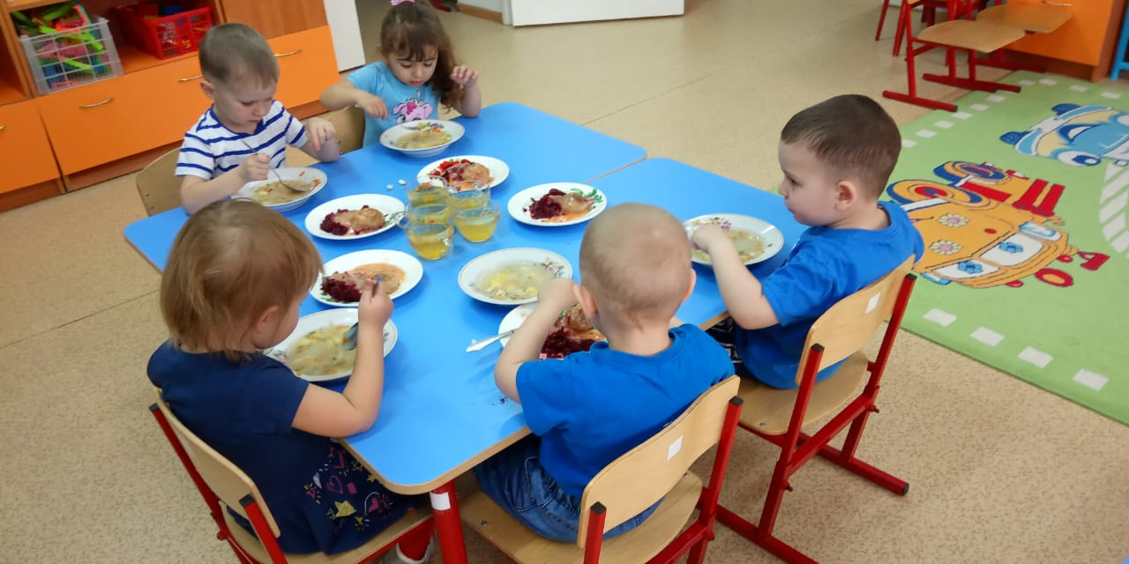
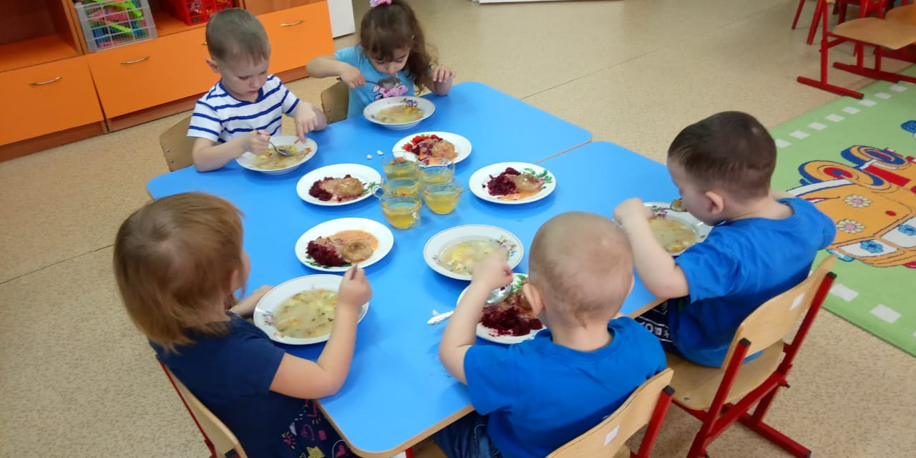
Очень важно подкрепиться

Slide 19
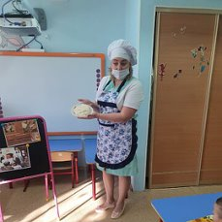
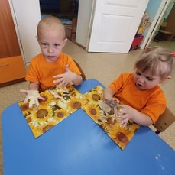
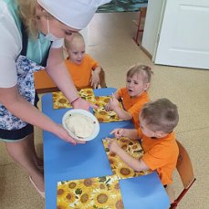
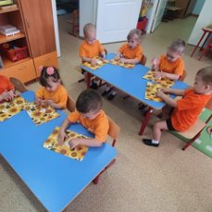
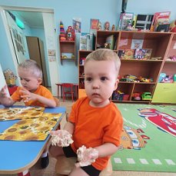
Занятия

Slide 20
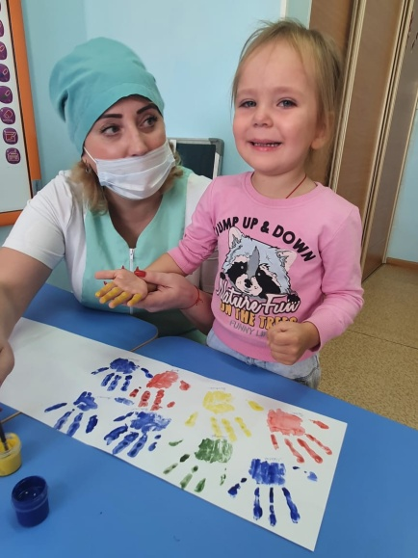
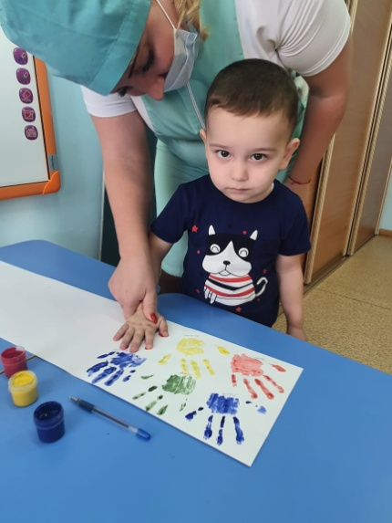
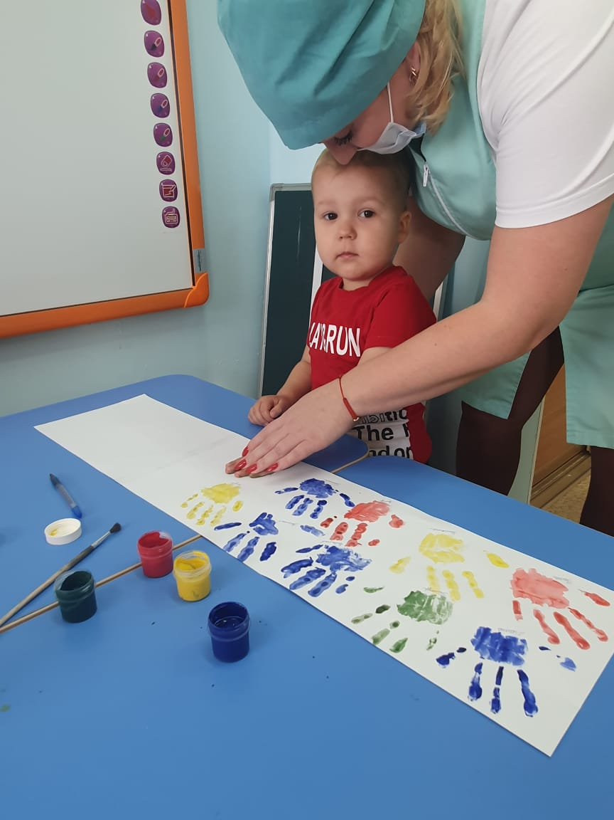
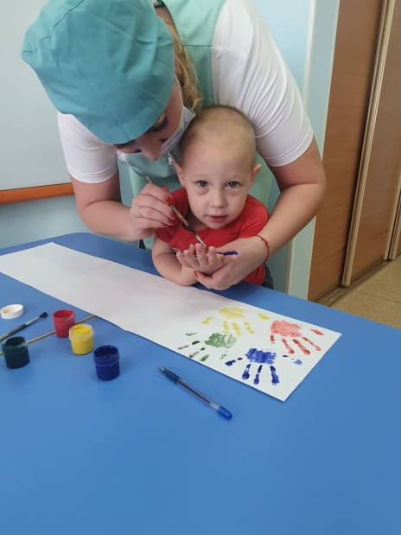
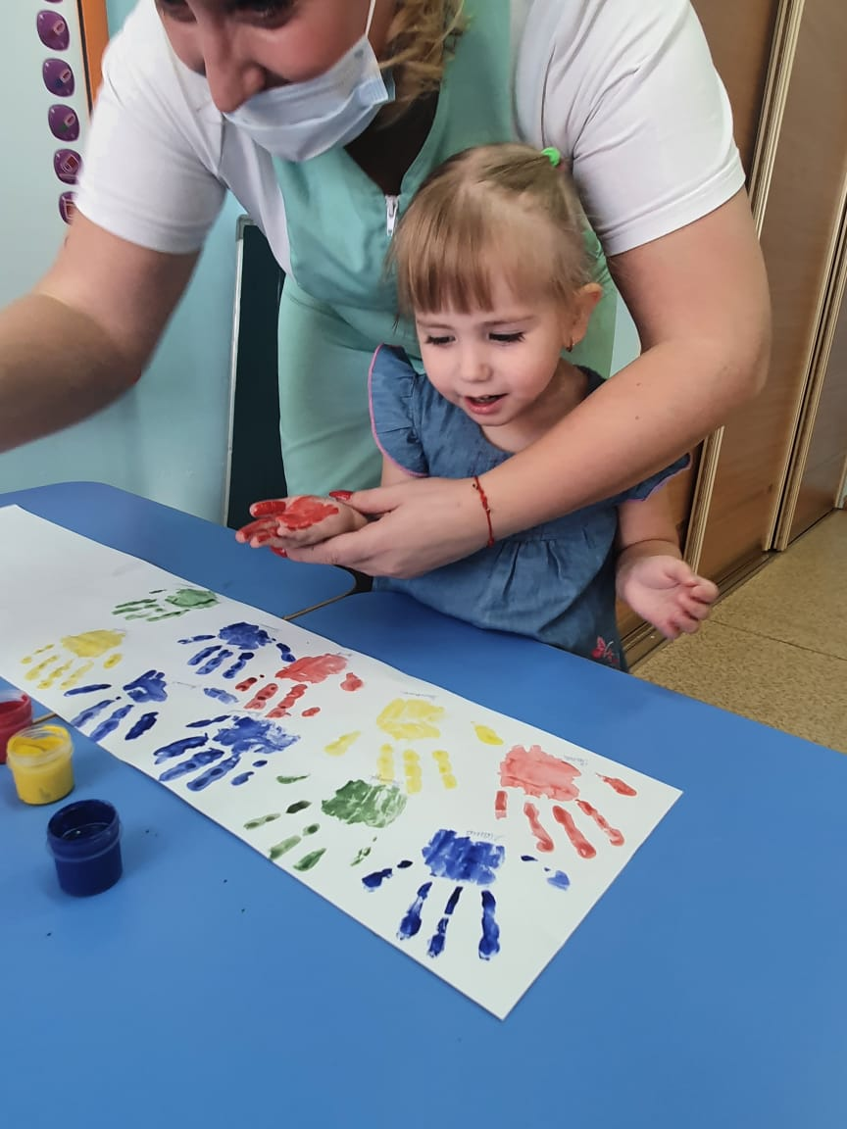
Занятия

Slide 21
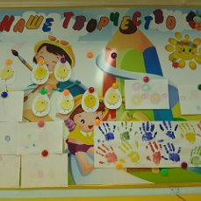
Достижения в творчестве

Slide 22
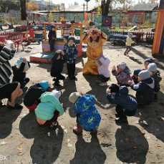
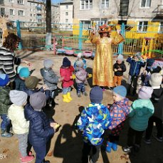
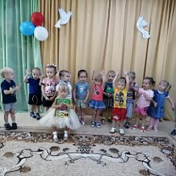
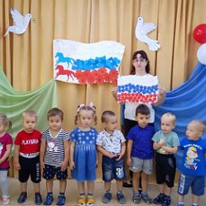
Праздники

Slide 23
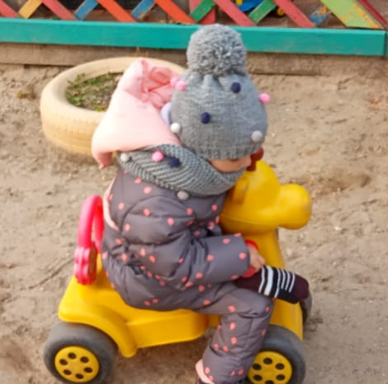
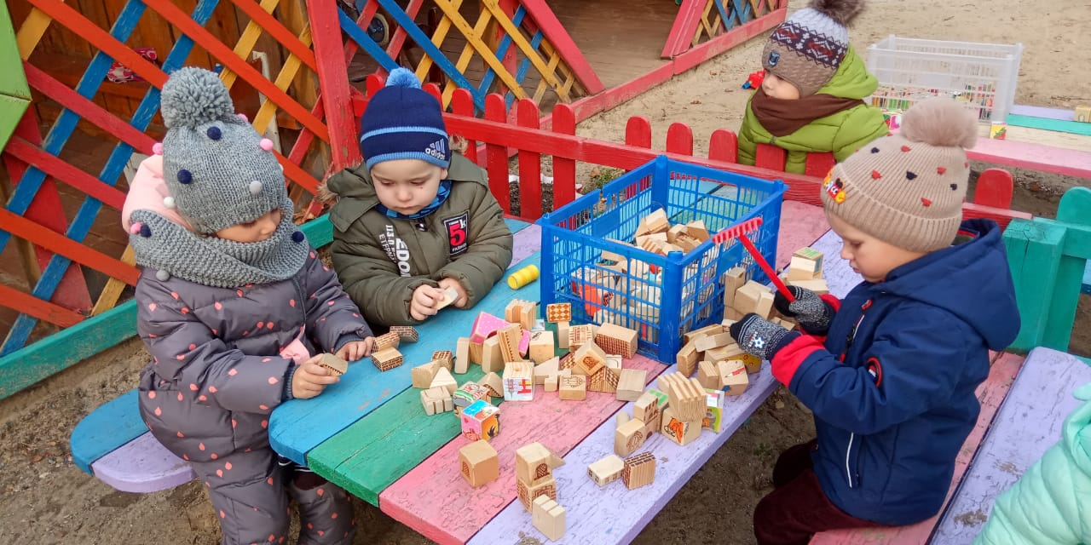
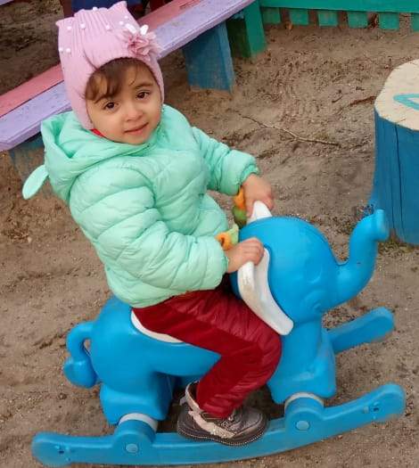
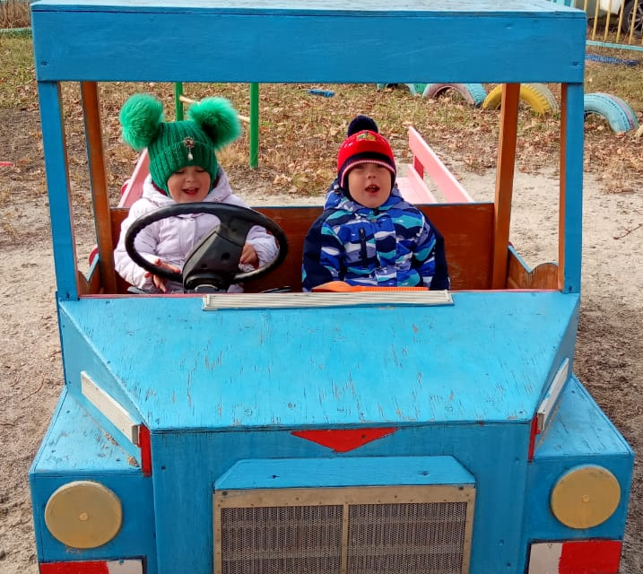
Прогулка

Slide 24
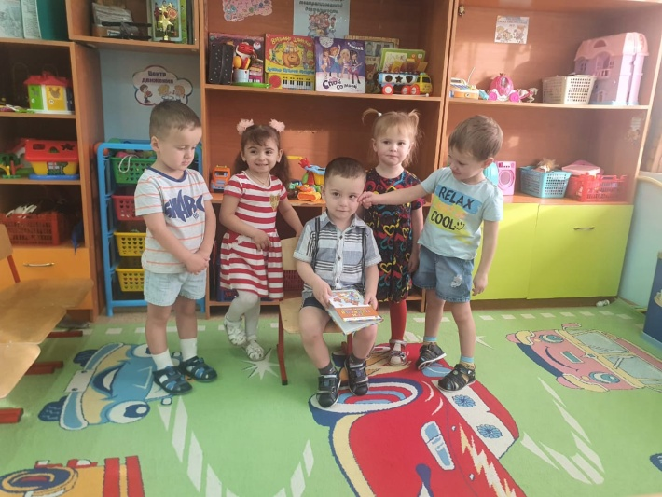
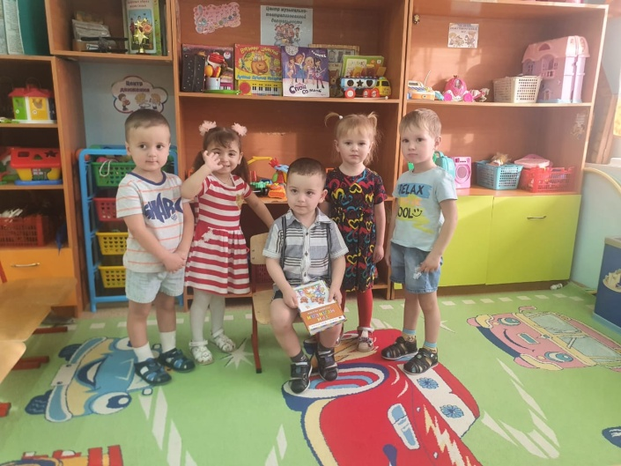
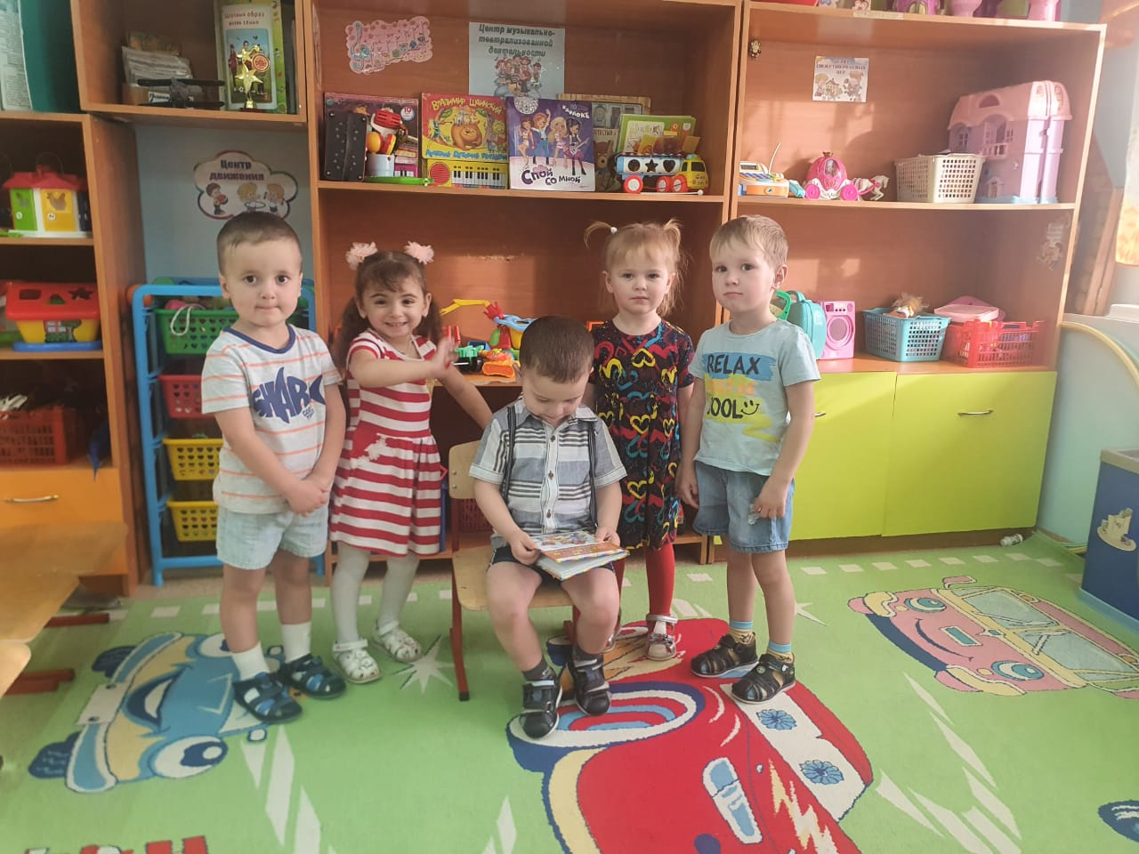
Дни Рождения

Slide 25
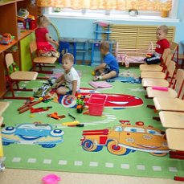
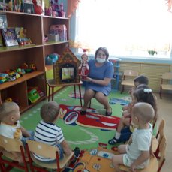
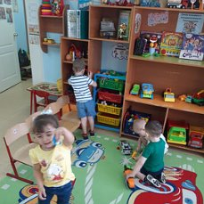
Игры в группе

Slide 26
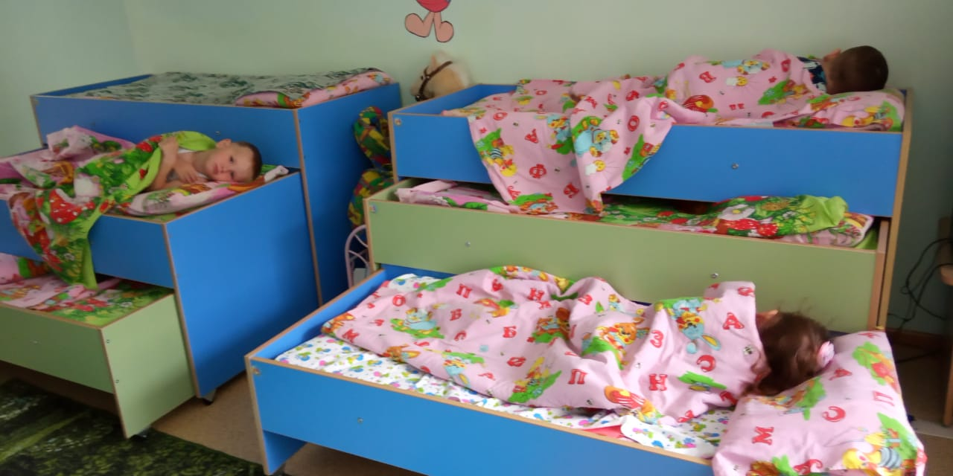
Дневной сон

Slide 27
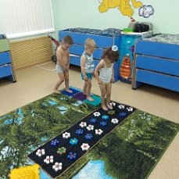
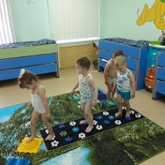


Разминка после сна

Slide 28

Первые успехи в самостоятельном одевании

Slide 29




Наш любимый детский сад видеть рад всегда ребят

Slide 30
Приходите в гости к нам – рады мы всегда гостям

